Slide 1
Los Videojuegos y sus Beneficios
Presentado por:
Alexis Fuentes 40601
Hector De Dios 40007
Angel Perez 40138

Slide 2
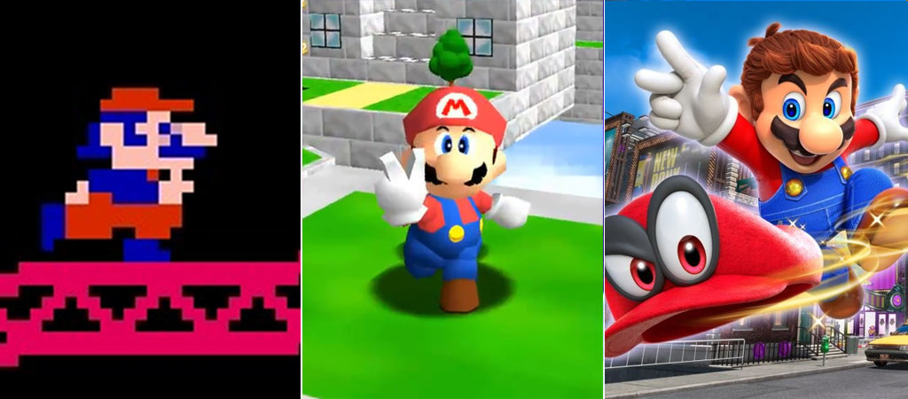
Antes Y Después

Slide 3
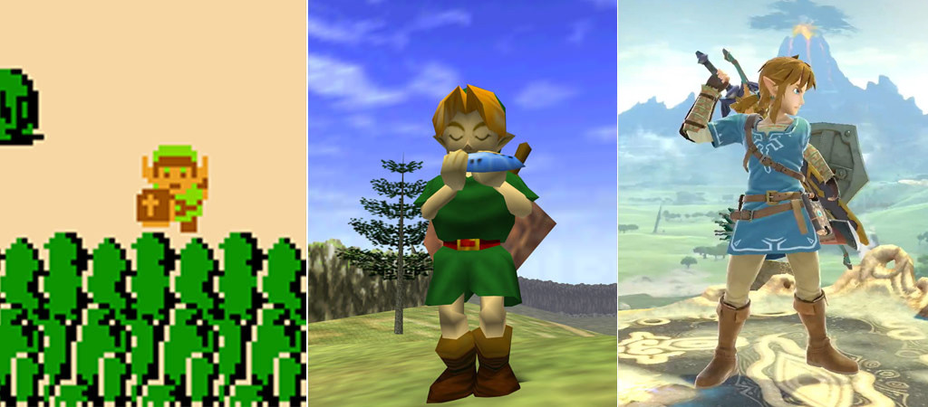
Antes y Después

Slide 4
Beneficios de videojuegos
Los videojuegos nos ayuda mejorar la capacidad lectora y atención visual, dado que exigen a los usuarios centrar su atención en la pantalla, lo que funciona como una herramienta para entrenar la capacidad lectora y atención n visual.
Los videojuegos también nos ayuda a mejorar la capacidad para decidir. Los videojuegos inciden en la toma de decisiones rápidas y agiles. Se hizo un experimento con un videojuego donde se ocupo tomar decisiones constantemente, y entre mas jugaban las personas mas mejoraban la capacidad para decidir.

Slide 5
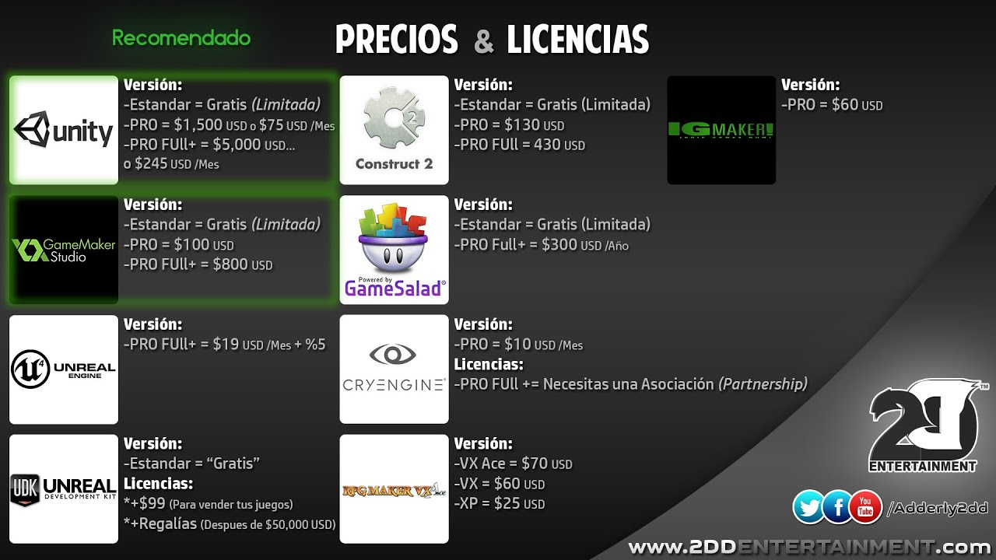
Programas para crear Video juegos
Existen muchos lenguajes de programación para crear video juegos pero estos son los mas populares para desarrollar un proyecto profesional y trabajar en la realidad virtual en videojuegos:
C++
C#
Java
JavaScript
Python

Slide 6

Conceptos básicos
Python: Lenguaje de programación interpretado, multiparadigma y multiplataforma.

Slide 7

Conceptos básicos
Pygame: Módulo del lenguaje de programación Python que permiten la creación de videojuegos en dos dimensiones de una manera sencilla.

Slide 8
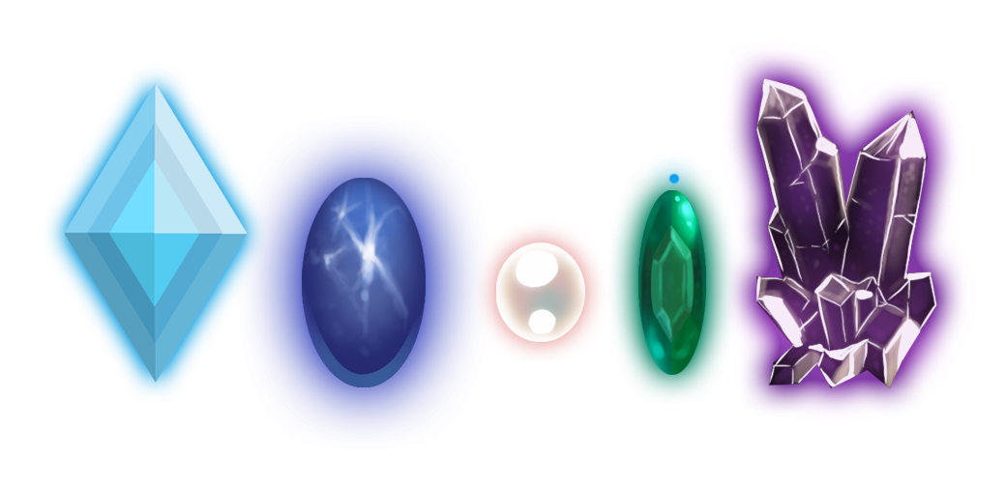
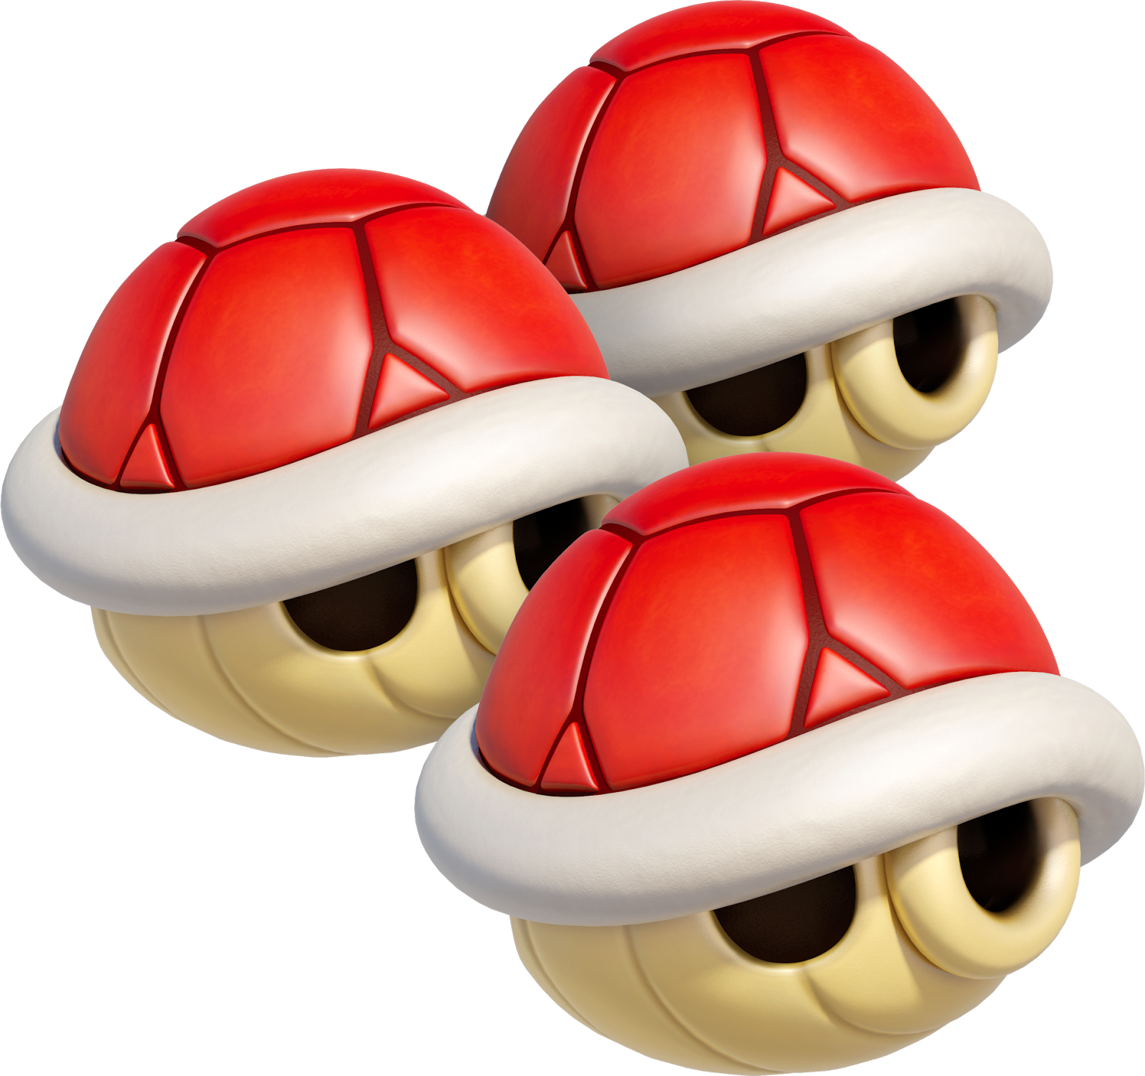
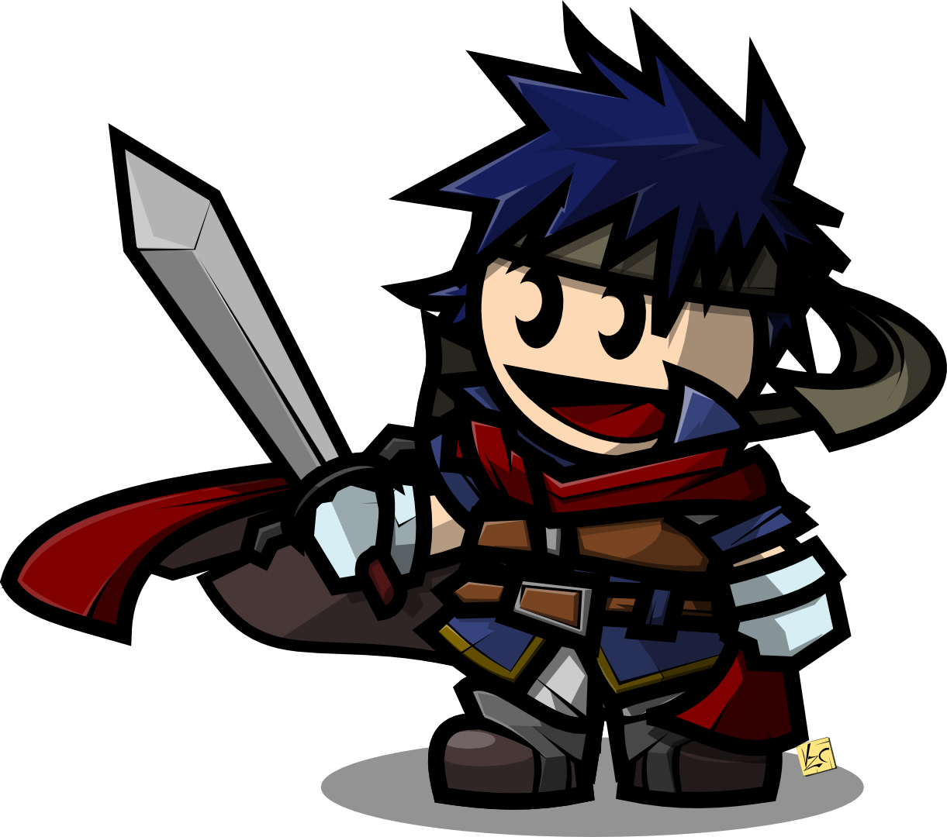
Conceptos básicos
Sprite: Consiste en la máscara o la imagen que el desarrollador de videojuegos asigna a un objeto que puede colisionar.

Slide 9
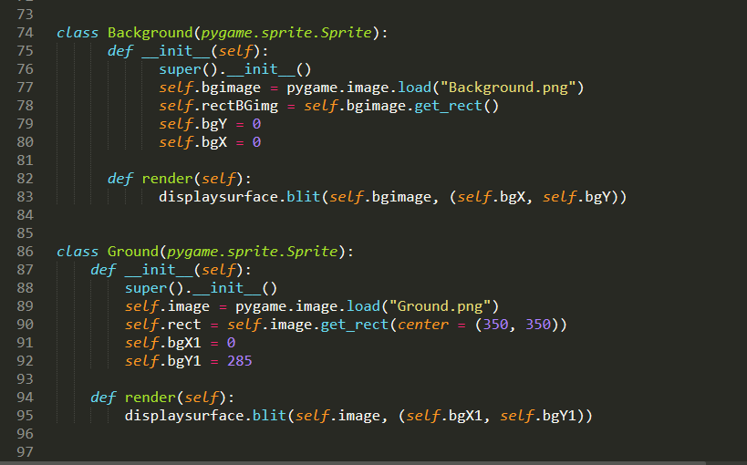
Comó funciona el proyecto
Creación del Fondo
Primero para crear el mundo en el videojuego se creó un fondo o “background ” usando una clase en la que se llamó a la imagen que deseamos usar como el fondo de nuestro videojuego
Creacion del suelo
Posteriormente se creó una clase para el suelo, el codigo para este suelo es similar al que se usó para crear el fondo pero a éste se le agregó un “rect object” también conocido por los jugadores como “hitbox” esto es un rectángulo que es necesario para que se pueda dar la interacción con otros objetos que rodeará la imagen deseada detectando si hay alguna interacción

Slide 10
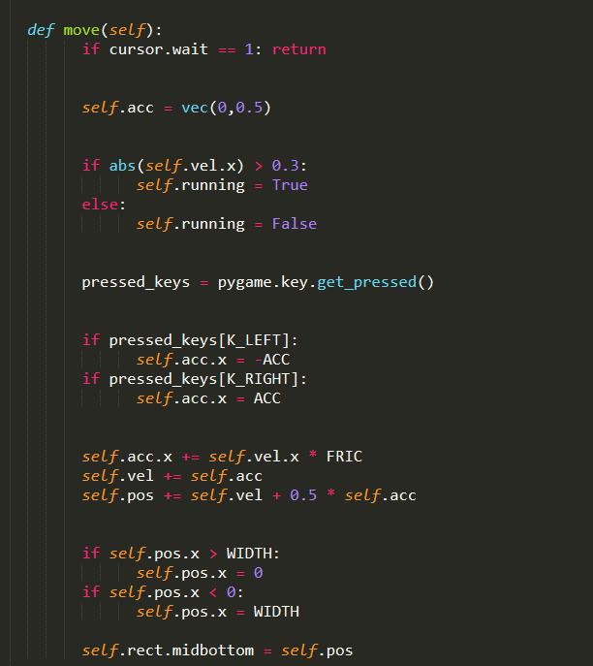
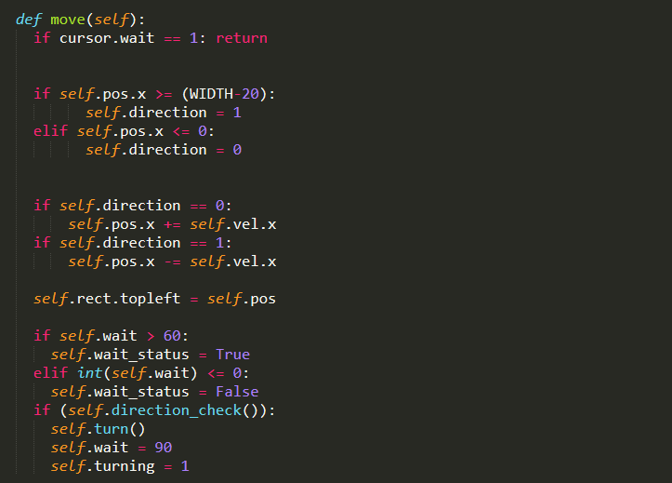
Creacion del jugador
Movimiento
Se hace una clase nueva que será la del jugador la cual será la más importante en este RPG ya que será la encargada de todo lo que tenga relación con el jugador, desde los movimientos hasta los ataques. Creamos variables que guardan la dirección, la posición, la velocidad y su aceleración para que el movimiento sea registrado de manera correcta.
Una una vez hecho esto se le agregó la gravedad al juego con una fuerza que jala al personaje al piso lo cual genera un error sin el siguiente paso.

Slide 11
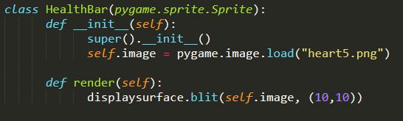
Creacion del jugador
Colisiones
Este paso es importante para que el jugador pueda colisionar con el suelo y este no caiga infinitamente al vacío saliendo de la pantalla, esto se hace con un “rect object” que crea un rectángulo alrededor de la imagen del suelo y el jugador o como es llamado por los jugadores “Hitbox”.
Vidas
Se hizo con la una clase específica para la barra de vida que de manera predeterminada mostrará la barra llena o nuestra imagen con los 5 corazones de vida. Se crea una segunda clase para indicar cuando el jugador sea dañado haciendo que su barra de vida sea afectada haciendo que la imagen de la barra de vida cambie a una con menor cantidad de corazones.

